Slide 1
４．現計画の検証、課題抽出及び対応方針
【資料№9】
①点検、診断、評価の手法や体制等の充実
【共通】・点検業務における留意事項 3）診断・評価 ①点検結果などの質の向上と確保 【計画16頁】
【計画】（主要ポイントのみ抜粋）
・点検結果等の診断・評価については、バラつきの排除や質向上の観点から、診断・評価する技術者の技術力を養うことや定量的に診断・評価する場合においては、主観を排除し、客観的に判断できるよう適切に診断・評価を行うための仕組みを構築する。
・点検については、概ね客観的な指標に基づき、点検技術者の主観で判定されるため点検結果のばらつきなど点検技術者の個人差が見受けられることもある。前回の点検結果と比較して（大幅な）変更がある場合などには、過去の結果や、同じ健全度の構造物を横並びしてみる等、施設に応じた点検等結果のキャリブレーション（点検結果の比較などにより精度の向上を図る）について検討する（例：点検、診断・評価判定会議など）。
【検証】
Ａ：実施状況 ○
Ｂ：実施評価 ○
Ｃ：将来（10年後の運用） ○
【理由】
管渠調査については、外部発注によりに実施している。
担当者間でのバラつきを少なくするため、令和３年度に「報告書作成要領」を作成した。
また、外部発注した点検結果は、発注事務所で実施している「設計審査会」で、内容を報告することで、発注単位ごとの精度を向上出来ている。
【課題】 －
【対応方針】
・引き続き取り組みを継続する
1

Slide 2
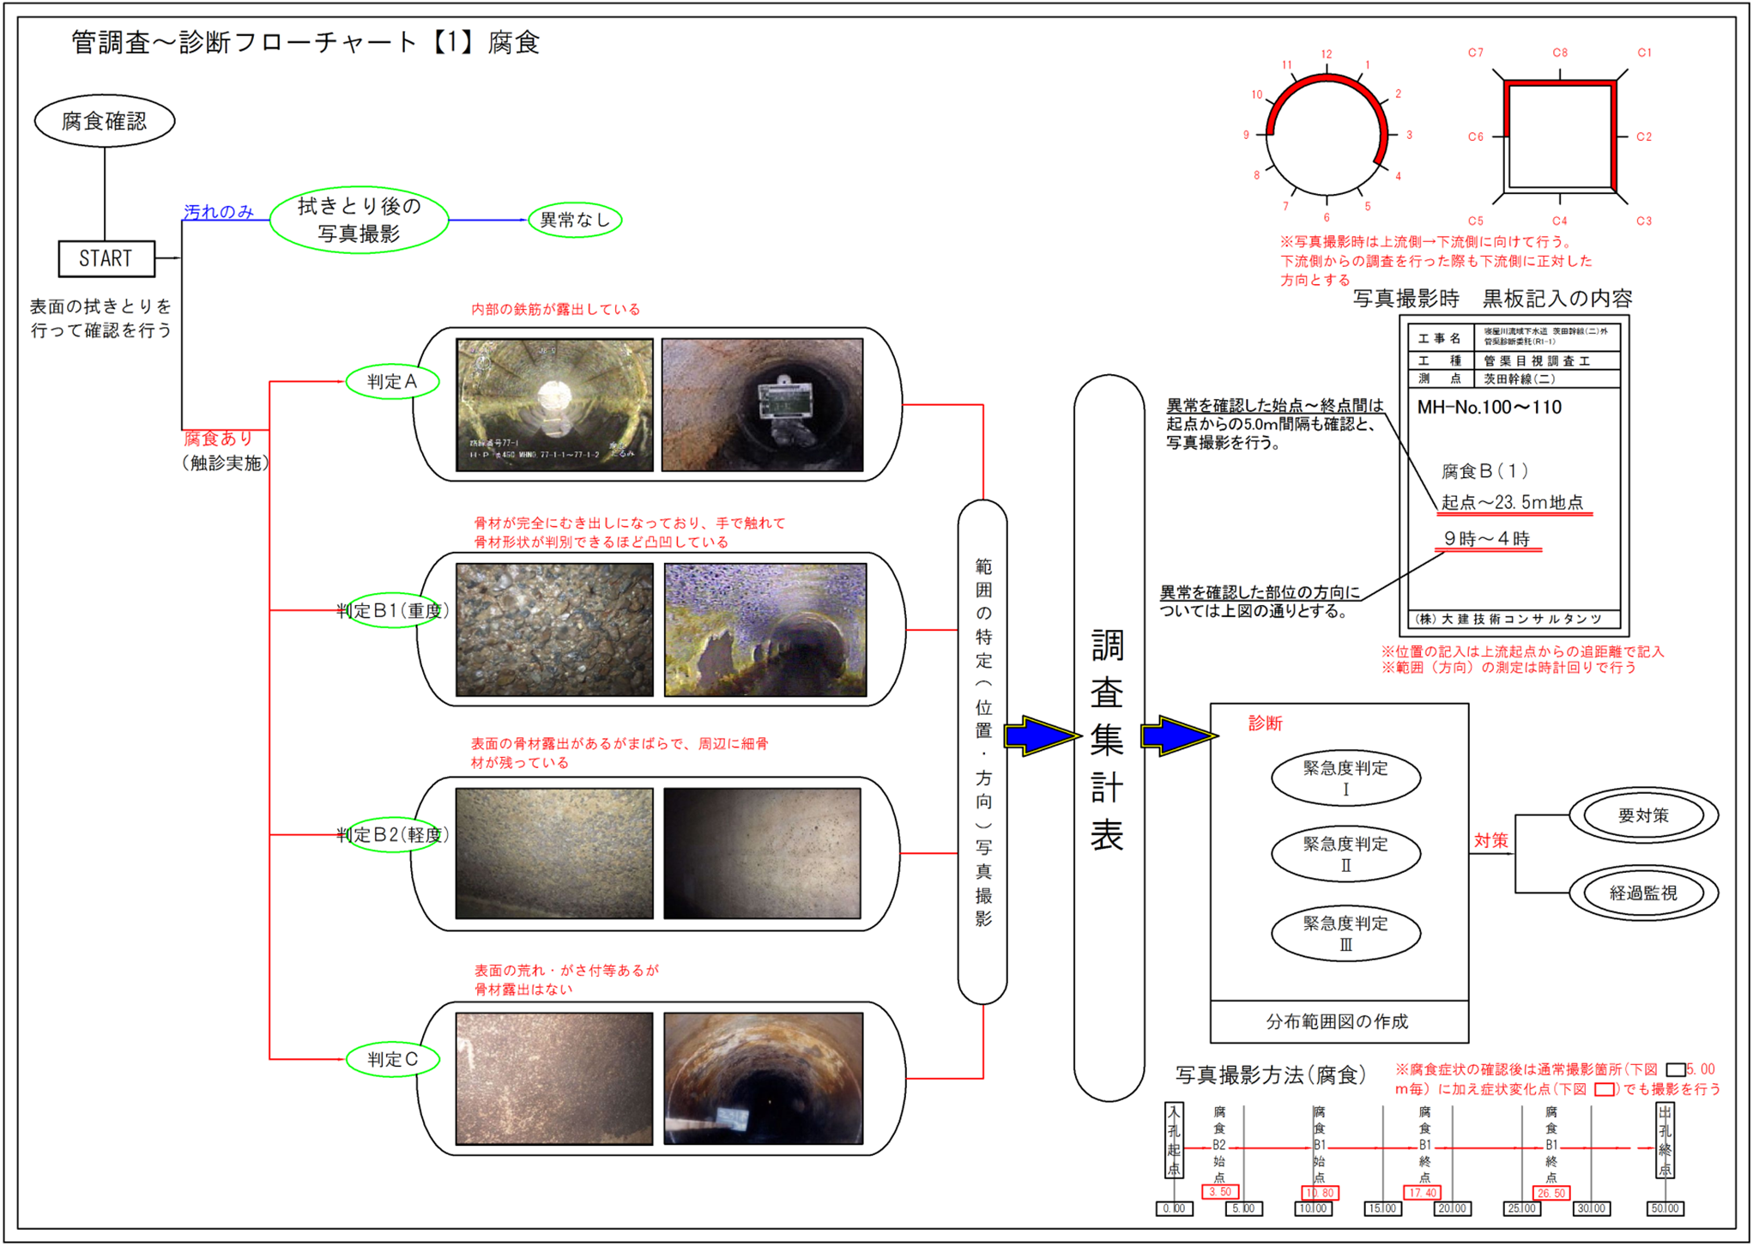
４．現計画の検証、課題抽出及び対応方針
【資料№9】
①点検、診断、評価の手法や体制等の充実
【共通】・点検業務における留意事項 3）診断・評価 ①点検結果などの質の向上と確保 【計画16頁】
「報告書作成要領」抜粋 管路施設 判定フローチャート 【1．腐食】
2

Slide 3
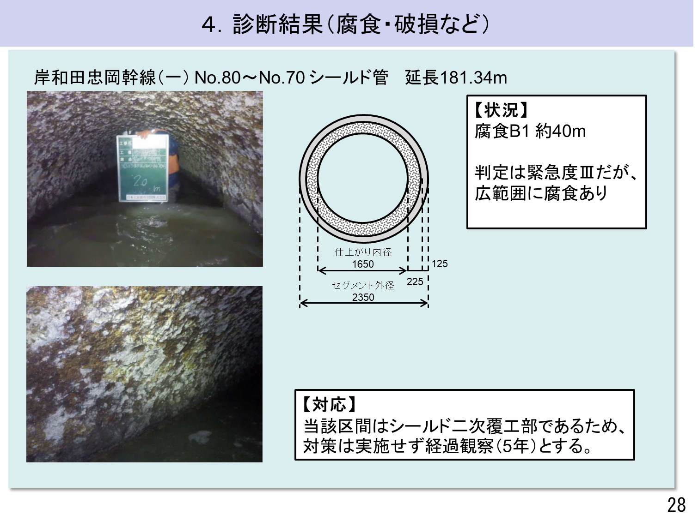
４．現計画の検証、課題抽出及び対応方針
【資料№9】
①点検、診断、評価の手法や体制等の充実
【説明資料】
【共通】・点検業務における留意事項 3）診断・評価 ①点検結果などの質の向上と確保 【計画16頁】
【説明資料抜粋】
3

Slide 4
４．現計画の検証、課題抽出及び対応方針
【資料№10】
①点検、診断、評価の手法や体制等の充実
【共通】・点検業務における留意事項 3）診断・評価 ②技術力の向上
【計画】
・点検を委託する場合、業務委託先企業等が作成した点検シートをもとに職員がチェックすることとなるが、チェックにおいては“不具合箇所のイメージを持って”点検シートを確認することが大切であり、誤った点検データがあればすぐに気付くことができる経験と技術力を、継続的に養っておくことが重要である。そのため、分野施設毎に応じたフィールドワークを中心とした研修やOJTを実施する。
【検証】
Ａ：実施状況 ○
Ｂ：実施評価 ○
Ｃ：将来（10年後の運用） △
【理由】
点検結果の確認については、各事務所の土木職員が行うことになる。現在の体制では、経験を積んだ職員が多く配置されているが、定年退職等により、今後、経験豊富な技術者の不足、外注拡大による職員の技術力が乏しくなることが懸念される。
【課題】
・技術力の低下
【対応方針】
・引き続き取り組みを継続する
4

Slide 5
４．現計画の検証、課題抽出及び対応方針
【資料№10】
①点検、診断、評価の手法や体制等の充実
【説明資料】
【共通】・点検業務における留意事項 3）診断・評価 ②技術力の向上
【事務所研修例】
南部流域下水道事務所『歩く』管渠パトロールについて
○パトロールの目的
現在、管理Ｇ職員と各水みらいセンターの運転管理委託の受注者が、管内の管渠パトロールを年にそれぞれ1度ずつ行っている。今回、管理Ｇ以外の職員が実際に流域下水道幹線の最上流から処理場までを、途中途中のマンホールを確認しつつ、歩いてパトロールすることで、地下にある幹線を実際に肌で感じてもらい、また処理場内では、実際にマンホール蓋を開け上部から内部の確認を行う。
○パトロール方法
幹線最上流部より、管渠台帳、過去のパトロール写真などを見ながら、各マンホールを確認しつつ、最下流である今池水みらいセンターまでの幹線ルートを歩いていく。処理場到着後は、入口付近にあるφ600㎜のマンホール蓋を実際に開放し、内部を上から確認してもらう。出発地点までは、公用車で送り、公用車は今池ＭＣにて待機する。
○対象幹線とパトロールルート
今回パトロールしてもらうのは、西除左岸雨水Ａ幹線。最上流部は堺市北区中村町公民館前となり、そこから北上し、阪南中央病院の交差点を左折。そこからは府道12号堺大和高田線を西に進み、南花田中央の交差点を右折し、府道192号我堂金岡線を北上。今池ＭＣに向かい、正門付近を最下流とする。
我堂金岡線下部については、基本的に中央分離帯にマンホールがあるため、遠目に確認する。
○ルート図
5

Slide 6
４．現計画の検証、課題抽出及び対応方針
【資料№11】
②施設特性に応じた維持管理手法の体系化
【共通】・維持管理手法 【計画20頁】 ・資産管理方法 【指針3頁】
【計画】
安全性・信頼性やLCC最小化の観点から、「予防保全」による管理を原則とし、表4.2-1に示す維持管理手法を管渠に適用する。
また、適切な維持管理手法や最適な補修時期を設定するため、点検結果を踏まえた損傷の程度（健全度等）などデータの蓄積状況、施設の特性（材料、設計基準（設置時の施工技術）、使用環境、経過年数、施設が受ける作用など）や重要度（施設の利用状況、不具合が発生した場合の社会的影響度や代替性、維持管理・更新費用、防災上の位置づけ等）を考慮し、施設毎の維持管理手法を設定する。
【検証】
Ａ：実施状況 ○
Ｂ：実施評価 ○
Ｃ：将来（10年後の運用） △
【理由】
平成30年2月に策定した、「大阪府流域下水道事業ストックマネジメント実施方針」で、維持管理手法を表のとおり設定した。
※圧送管は、点検調査が困難なため、管理手法を定めていない
※流域下水道幹線はすべて重要な幹線（各市町村が集約した下水を流す根幹施設）とする
項目 |  | 施設
予防保全 | 状態監視 | 管渠（自然流下管）、マンホール（蓋も含む） 土木躯体（付帯設備含む）
 | 時間計画 | －
事後保全 |  | －
表4.2-1 維持管理手法の区分と定義
【課題】
・圧送管の維持管理手法を決定する必要がある
【対応方針】
・圧送管については、新技術による点検手法が確立されてきたため、予防保全（状態監視）として設定する
6

Slide 7
４．現計画の検証、課題抽出及び対応方針
【資料№12】
②施設特性に応じた維持管理手法の体系化
【共通】・維持管理水準の設定 【計画22頁】 ・詳細点検 【指針23頁～】 ・対策実施（改築、修繕、補修） 【指針36頁～】
【計画】
【検証】
Ａ：実施状況 △
Ｂ：実施評価 ○
Ｃ：将来（10年後の運用） ○
【理由】
（管渠）健全度２（緊急度ではⅠ、Ⅱ）は、腐食により鉄筋が露出している状態、もしくはコンクリートの骨材露出と幅2㎜以上のクラック等が複合して発生している状態であるため、何らかの対応が必要。ただし、緊急度Ⅱの施設については、未対応施設が残っている。
（土木）健全度２は、コンクリート表面が指で簡単に掻き取れるほどの腐食や、水が噴出しているような状態であるため、何らかの対応が必要。
※現在の不具合施設は、蓋類や防食塗装等の付帯施設のみ
表4.2-2 管理水準の基本的な考え方
表4.2-3 管理水準の設定
【課題】
管渠は「下水道維持管理指針（日本下水道協会）」により緊急度Ⅰ～Ⅲに分割され、対応が必要とされているが、その方法については、示されていない
【対応方針】
・目標管理水準は健全度３を継続とし、管渠の対応（改築、修繕、経過観察）について、考え方を整理する。
【改築とは】
長寿命化（管更生工法）と更新（再建設、取り換え）の総称
7

Slide 8
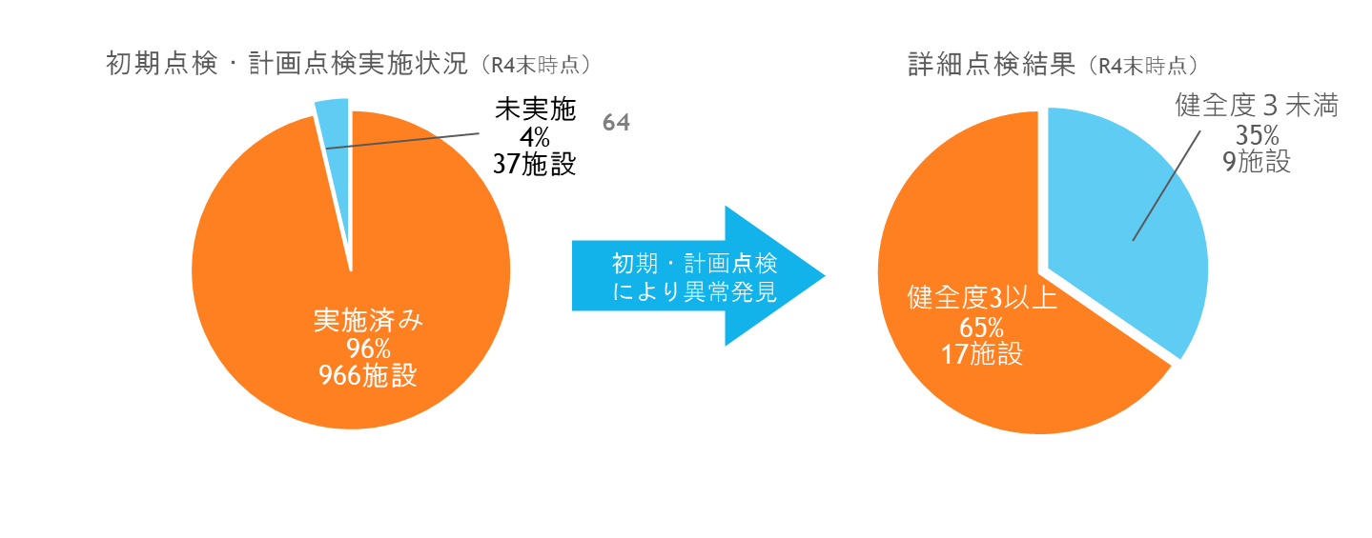
４．現計画の検証、課題抽出及び対応方針
【資料№12】
②施設特性に応じた維持管理手法の体系化
【説明資料】
【共通】・維持管理水準の設定 【計画22頁】 ・詳細点検 【指針23頁】 ・対策実施（改築、修繕、補修） 【指針36頁】
【土木施設調査結果の判定】
【指針25頁】表5.4-1 詳細点検判定表（躯体）
【指針29頁】表5.5－1 躯体の健全度の評価の目安
健全度3未満の9施設は、防食塗装、蓋等の土木付帯施設の劣化等によるもの。
8

Slide 9
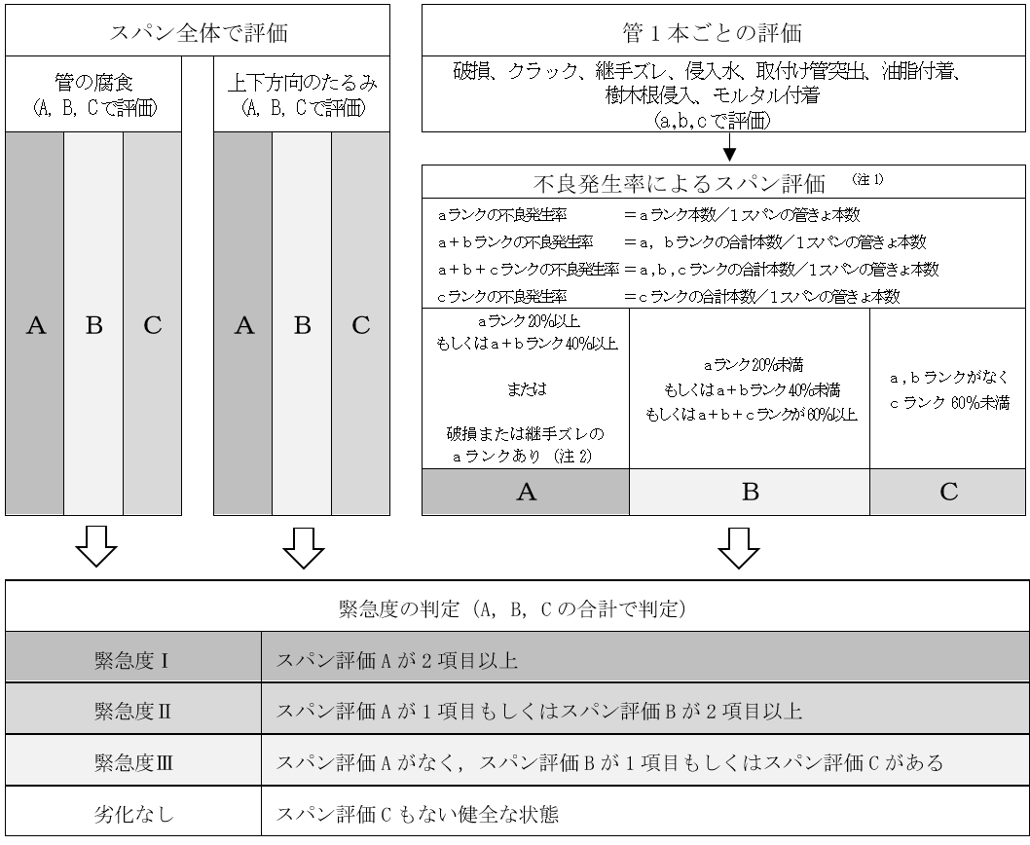
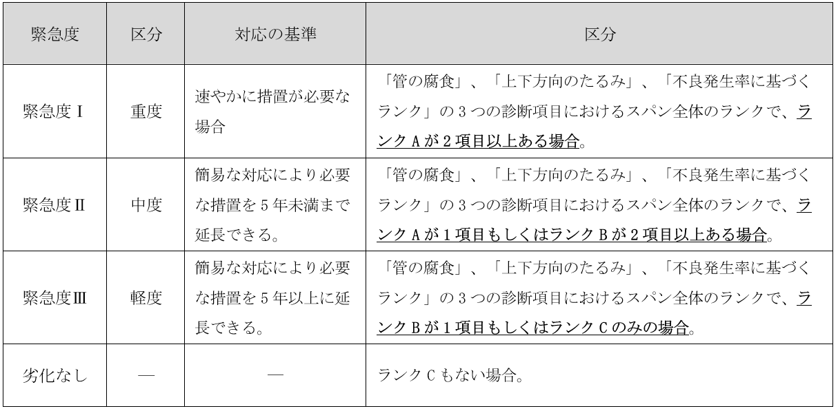
４．現計画の検証、課題抽出及び対応方針
【資料№12】
②施設特性に応じた維持管理手法の体系化
【説明資料】
【共通】・維持管理水準の設定 【計画22頁】 ・詳細点検 【指針23頁】 ・対策実施（改築、修繕、補修） 【指針36頁】
【管渠調査結果の判定】
『下水道維持管理指針 実務編 -2014年-』P.118（日本下水道協会）
措置の内容を決定する（次ページ）
『下水道維持管理指針 実務編 -2014年-』（日本下水道協会）

Slide 10
４．現計画の検証、課題抽出及び対応方針
【資料№12】
②施設特性に応じた維持管理手法の体系化
【説明資料】
【共通】・維持管理水準の設定 【計画22頁】 ・詳細点検 【指針23頁】 ・対策実施（改築、修繕、補修） 【指針36頁】
【措置方法の判定】
【考え方】
①「上下方向のたるみ」について
「A判定を改築対象とし、B・C判定は経過観察とする。」
⇒たるみの改善策に最も効果的な対策は、布設替えであるが、流域下水道幹線は、大口径でかつ土被りも深く、主要道路に埋設されていることなどから、困難である場合が多い。その他勾配を確保する方法としては、管内にインバートを設置する等が考えられるが、流下断面が阻害され、効果的な対策とは言い難い。
以上を踏まえ、たるみの程度が大きいAランクのみ「改築」の対象とし、それ以外のランクについては、「経過観察」とする。
②「管の腐食」について
・ 腐食Aについて
⇒影響が鉄筋まで達していることから、対策を行うものとする。
ただし対策の内容については、LCC比較により改築と修繕を使い分けるものとする。また、LCC比較の結果、修繕と判定されたスパンについてはさらに、腐食環境の有無で「修繕A」※１と「修繕B」に分類するものとする。
・ 腐食Bについて
⇒影響が鉄筋まで達していないことから、経過観察を基本とする。ただし、腐食範囲がスパンの1/2以上または50ｍ以上※２の広範囲に及ぶ場合は、腐食による構造体への影響を無視出来ないため「修繕A」とする（ただし、腐食の程度により経過観察とすることも可）。また、緊急度判定結果により、経過観察の周期に若干の差を設けるものとする。なお、シールドの二次覆工区間については、対象外とする。
・ 腐食Cについて
⇒経過観察とする。
③「不良発生率」について
調査判定基準で、管１本ごとに評価するものを「不良発生率」としてまとめる。
このうち、判定の対象とする項目を破損・クラック・管の継手ずれ・浸入水の4項目のみとし、それ以外の項目については、陥没の恐れがない（もしくは該当しない）ため、判定の対象外とする。
さらに、不良発生率がA判定のスパン（破損a、継手ずれaがあるスパンは不良発生率がBまたはCであってもA判定と同等とする。）において、上記4項目のaランクについては「修繕」を行い、それ以外のランクについては「経過観察」とする。
緊急度Ⅰ

Slide 11
４．現計画の検証、課題抽出及び対応方針
【資料№12】
②施設特性に応じた維持管理手法の体系化
【説明資料】
【措置方法の判定】
緊急度Ⅱ
緊急度Ⅲ

Slide 12
４．現計画の検証、課題抽出及び対応方針
【資料№13】
②施設特性に応じた維持管理手法の体系化
【共通】・改築の考え方 【計画23頁】
【計画（抜粋）】
管渠、水槽等土木構造物については、容易に更新することが困難なことから、適切な維持管理を行い、できる限り長寿命化させる必要がある。
1) 施設の長寿命化対策に向けた計画の策定
現有の管路施設を長寿命化させるにあたっては、長寿命化計画を策定し、国へ提出する。基本的な改築、修繕にあたっては「国手引き 第2編ストックマネジメントの実施 第2章管路施設 4改築・修繕計画の策定」を参考に方針や全体計画を検討するが、具体的な長寿命化計画については、「国手引き 第3編長寿命化計画の策定 第2章管路施設長寿命化計画の策定」に沿って策定する。
【検証】
Ａ：実施状況 ○
Ｂ：実施評価 ○
Ｃ：将来（10年後の運用） △
【理由】
長寿命化工事および更新工事への国補助については、「長寿命化計画」の提出が要件とされていたが、平成28年度より、「下水道ストックマネジメント計画」の提出に移行された。これを受け、平成30年2月に「大阪府流域下水道ストックマネジメント実施方針」を作成し、5か年分の改築更新計画を国に提出している。
【課題】 －
【対応方針】
・引き続き取り組みを継続する
・記載内容を更新する
12

Slide 13
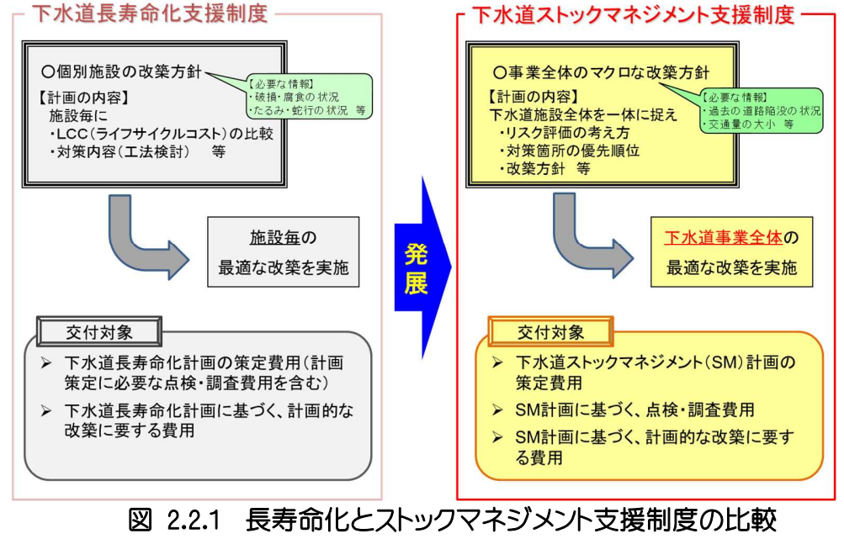
４．現計画の検証、課題抽出及び対応方針
【資料№13】
②施設特性に応じた維持管理手法の体系化
【説明資料】
【共通】・改築の考え方 【計画23頁】
改正下水道法に基づく計画的な維持管理・更新にかかる研修 テキスト（国土交通省）
13

Slide 14
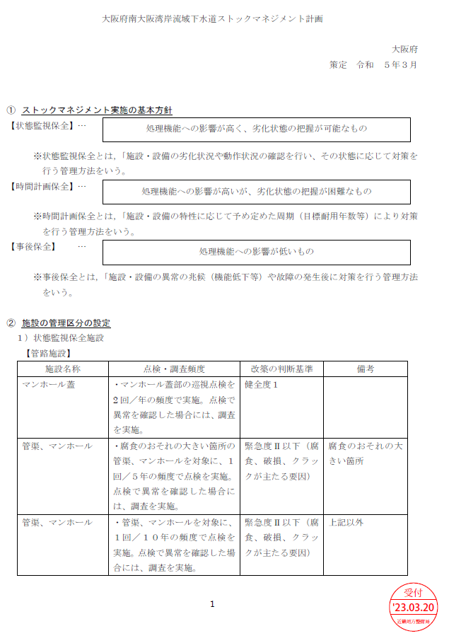
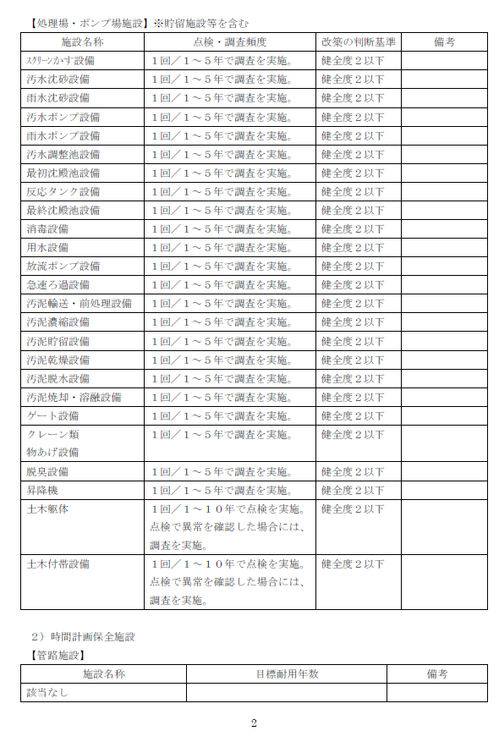
４．現計画の検証、課題抽出及び対応方針
【資料№13】
②施設特性に応じた維持管理手法の体系化
【共通】・改築の考え方 【計画23頁】
【説明資料】
大阪府流域下水道ストックマネジメント計画（抜粋）
14

Slide 15
４．現計画の検証、課題抽出及び対応方針
【資料№14】
②施設特性に応じた維持管理手法の体系化
【共通】・重点化指標・優先順位の考え方 【計画30頁】 ・点検時に考慮すべき項目と施設の優先度判定 【指針8頁】
【計画（抜粋）】
【検証】
Ａ：実施状況 ○
Ｂ：実施評価 ○
Ｃ：将来（10年後の運用） △
【理由】
（管路）平成30年2月に策定した「大阪府流域下水道事業ストックマネジメント実施方針」で、流域下水道幹線はすべて重要な幹線（各市町村が集約した下水を流す根幹施設）と設定した。
（土木）計画どおりの考え方
図4.3 リスクマトリックスによる優先順位付けの例（管渠の場合）
【課題】 －
【対応方針】
・管渠の考え方について、記載内容を更新する
・引き続き取り組みを継続する
図4.2-1 各機場におけるマトリクスによる優先度判定例（土木施設の場合）
15

Slide 16
４．現計画の検証、課題抽出及び対応方針
【資料№14】
②施設特性に応じた維持管理手法の体系化
【説明資料】
【共通】・重点化指標・優先順位の考え方 【計画30頁】 ・点検時に考慮すべき項目と施設の優先度判定 【指針8頁】
大阪府流域下水道ストックマネジメント実施方針（抜粋）
5リスク評価
5.1管路施設
5.1.1リスク特定（管路）
対象とするリスクは、「腐食、劣化、損傷」による道路陥没や下水の流下不全とする。
5.1.2被害規模（影響度）の検討（管路）
流域下水道幹線はすべて重要な幹線であるので、被害規模によるリスク評価は行わない。
5.1.3発生確率の検討（管路）
平成28年度末時点では、40年以上経過管渠が82km程度（約19%）、40年未満30年以上経過管渠が66km程度（約16%）となる。平成28年度末時点では、Ｌ＝404.61kmの調査が完了しており、調査結果では、更新等の対策が必要となった延長はＬ＝2.35kmで約0.6%となる。
5.1.4リスク評価（管路）
現状では健全度が高い調査結果であることから、過去の調査及び今後の定期的な調査で腐食・劣化等が発見された箇所について、個別に評価を行う。
5.2処理場施設（土木（付帯設備含む）建築）
5.2.1リスク特定（土木建築）
対象とするリスクは、施設の腐食、劣化、損傷、コンクリート片・蓋類の落下等による維持管理者等への事故とする。
5.2.2被害規模（影響度）の検討
被害規模（影響度）は、処理機能の重要度から判断する。
①揚水機能、消毒機能、受変電・自家発機能
②沈殿機能、脱水機能
③高級処理機能
④その他の水処理、汚泥処理機能
上記において、①が最も重要度の高い機能となる。
5.2.3発生確率の検討（土木建築）
発生確率（不具合の起こりやすさ）は、腐食環境レベルから判断する。
①沈砂池、最初沈殿池、汚泥処理
②反応タンク、脱水汚泥ピット、放流渠・吐口（海水の影響がある場合）
③最終沈殿池、塩素混和池、放流渠・吐口
上記において、①が最も腐食レベルが高い施設となる。
5.2.4リスク評価（土木建築）
「処理施設の重要度」と「腐食環境レベル」により、水みらいセンター及びポンプ場内施設の点検の優先度を図5-1に示すようにマトリクスを利用して評価する。
処理施設の重要度及び腐食環境レベルにより評価した場合、沈砂池ポンプ棟と汚泥貯留槽（脱水機）の優先度が最も高くなる。同じ優先度の場合は、経過年数を考慮して優先度を設定する。また、土木建築付帯設備のうち、手摺や足掛金物、蓋類やトップライトについては、転落等の事象を誘発し人命に影響を与えるリスクを有していることから「リスク管理資産」と定義し、その他の土木建築付帯設備より優先的に改築を行う。
図5-1 各機場におけるマトリクスによる優先度判定（例）
16

Slide 17
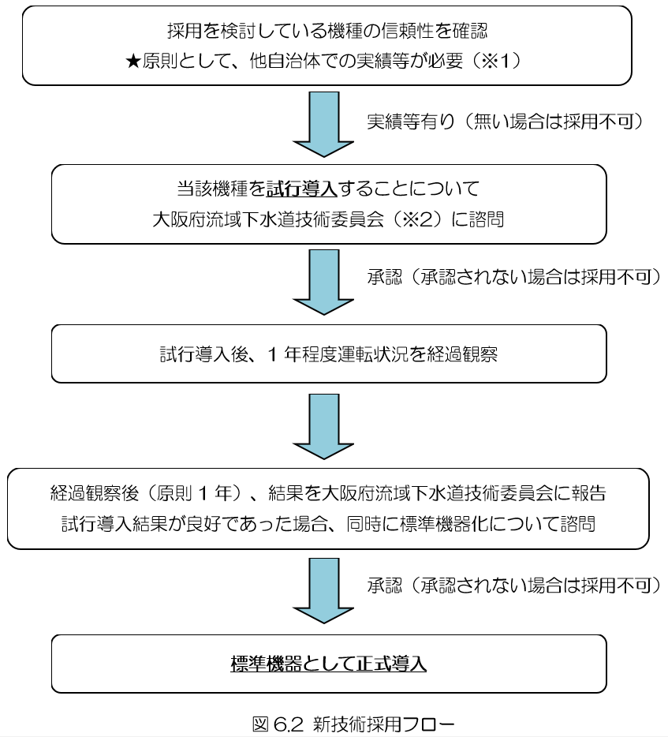
４．現計画の検証、課題抽出及び対応方針
【資料№15】
④新たな技術、材料、工法の活用と促進策【共通】【計画73頁】
【計画】
【検証】
Ａ：実施状況 ―
Ｂ：実施評価 ―
Ｃ：将来（10年後の運用） ―
【理由】
土木分野においては、採用した新技術は無かったが、新技術を採用する場合には、本フローに基づく。
【課題】 －
【対応方針】
・引き続き取り組みを継続する
17

Slide 18
参考資料

Slide 19
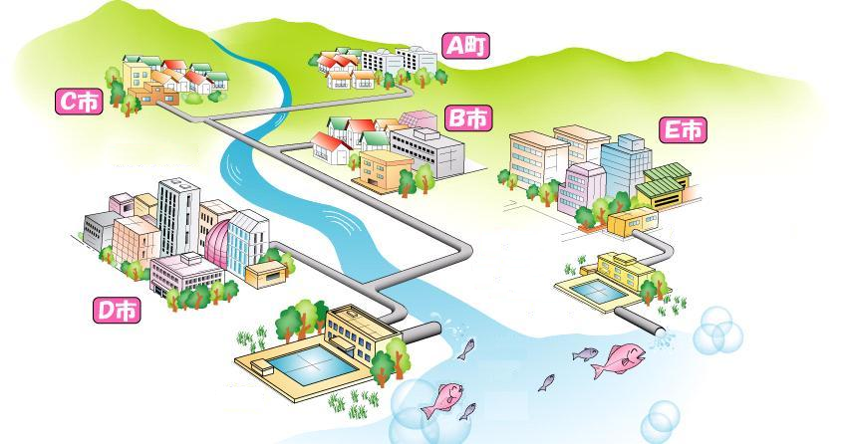
参考資料
1－1 流域下水道とは
流 域 下 水 道
単独公共下水道
§下水道法第２条の４
流域下水道 次のいずれかに該当する下水道をいう。
イ 専ら地方公共団体が管理する下水道により排除される
下水を受けて、これを排除し、及び処理するために地方
公共団体が管理する下水道で、二以上の市町村の区域に
おける下水を排除するものであり、かつ、終末処理場を
有するもの
ロ 公共下水道（終末処理場を有するものに限る。）によ
り排除される雨水のみを受けて、これを河川その他の公
共の水域又は海域に放流するために地方公共団体が管理
する下水道で、二以上の市町村の区域における雨水を排
除するものであり、かつ、当該雨水の流量を調節するた
めの施設を有するもの
流域関連公共下水道
流域下水道管渠
単独公共下水道
流域関連公共下水道
処理場
水みらいセンター
水みらいセンター
（処理場）
大阪府は流域下水道管渠と水みらいセンターの建設・維持管理を行っています。
Ａ町,Ｂ市,Ｃ市,Ｄ市は各家庭から流域下水道管渠へ流入する下水管渠
（流域関連公共下水道）の建設・維持管理を行っています。
Ｅ市は単独公共下水道管渠と処理場の建設・維持管理を行っています。

Slide 20
参考資料
1－2 流域下水道事業の効果
公共下水道（市町村単独）で整備するよりも効率的合理的な事業運営が可能
（１）行政区域にとらわれず、地形に従って施設配置ができるので、自然流下
を主体とした計画が可能となり、建設費及び維持管理が経済的となる。
（２）処理施設を集約化できるので、用地費、建設費及び維持管理費の低減が
図れる。
（３）広域化することで流入水の水量と水質が均一化し安定した処理水質が期
待できる。
（４）都道府県が整備主体となるので、執行能力、技術力、財政力等の点で早
急に公共下水道を整備することが困難な市町村の区域についても、下水
道の整備が推進される。
参考：下水道法逐条解説（下水道法令研究会編著）

Slide 21
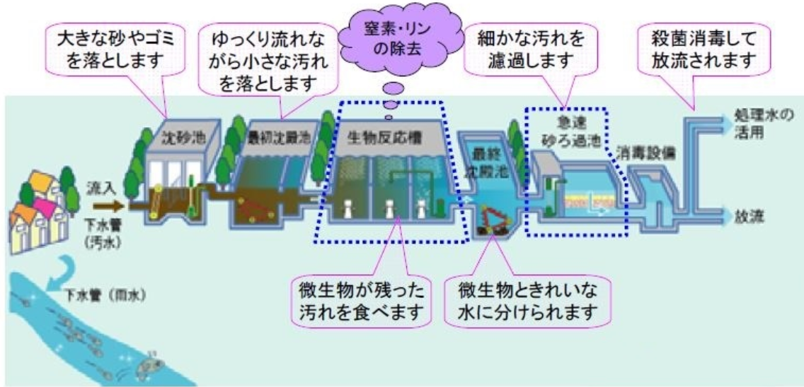
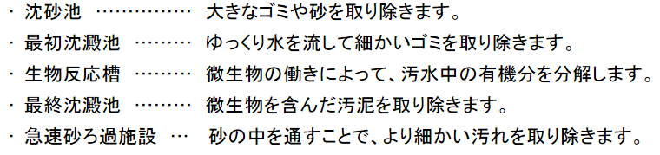
参考資料
1－3 下水道の仕組み 水みらいセンター

Slide 22
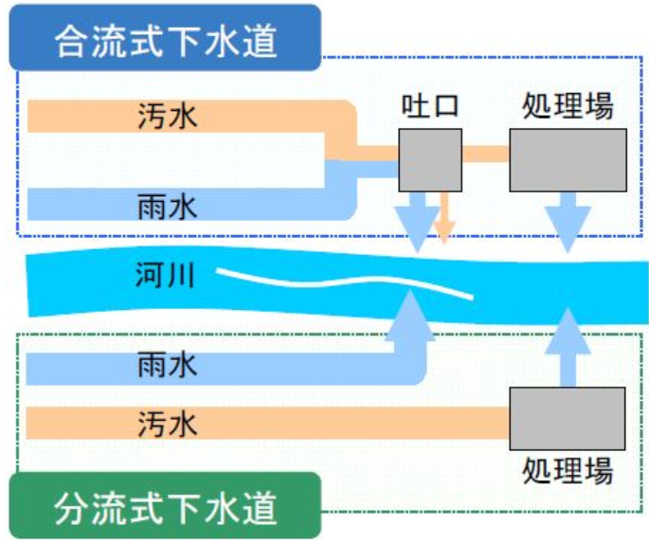
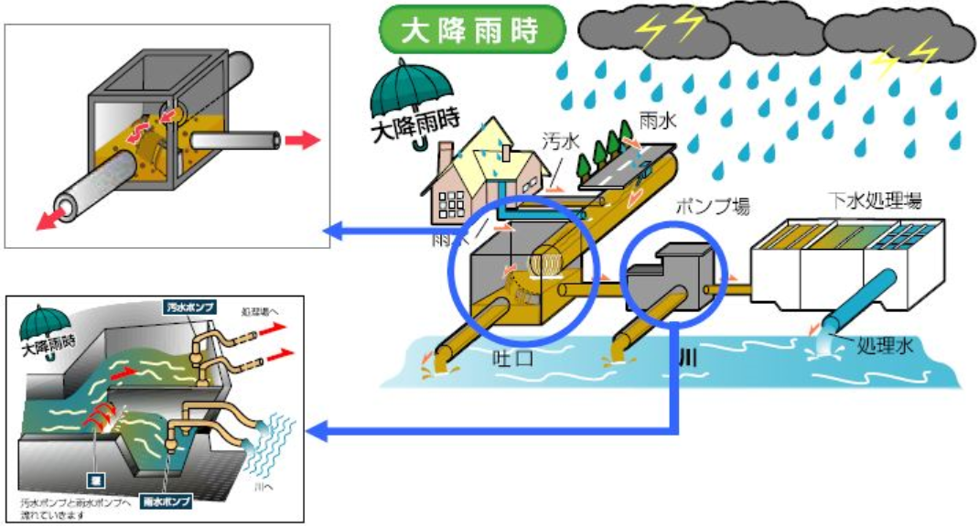
参考資料
1－4 下水道の仕組み 管渠

Slide 23
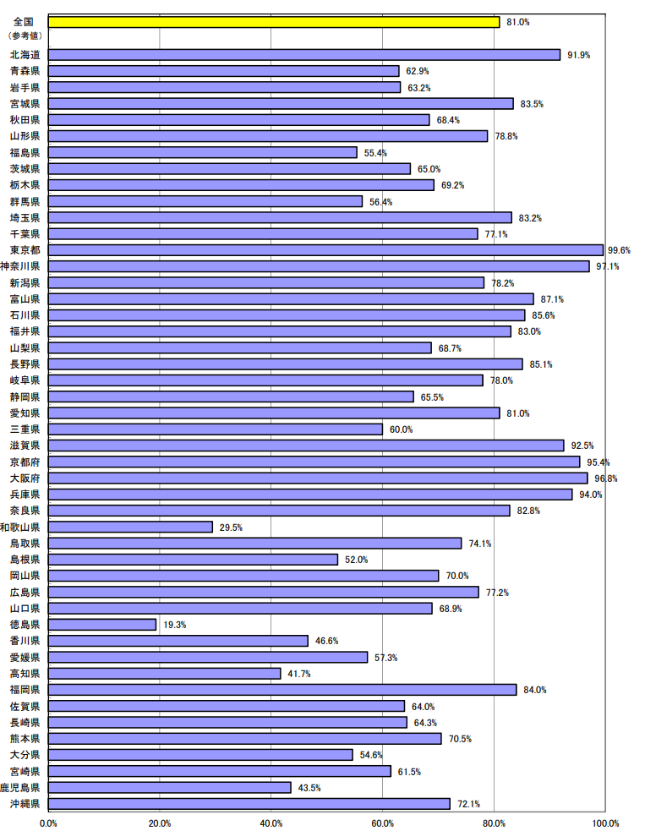
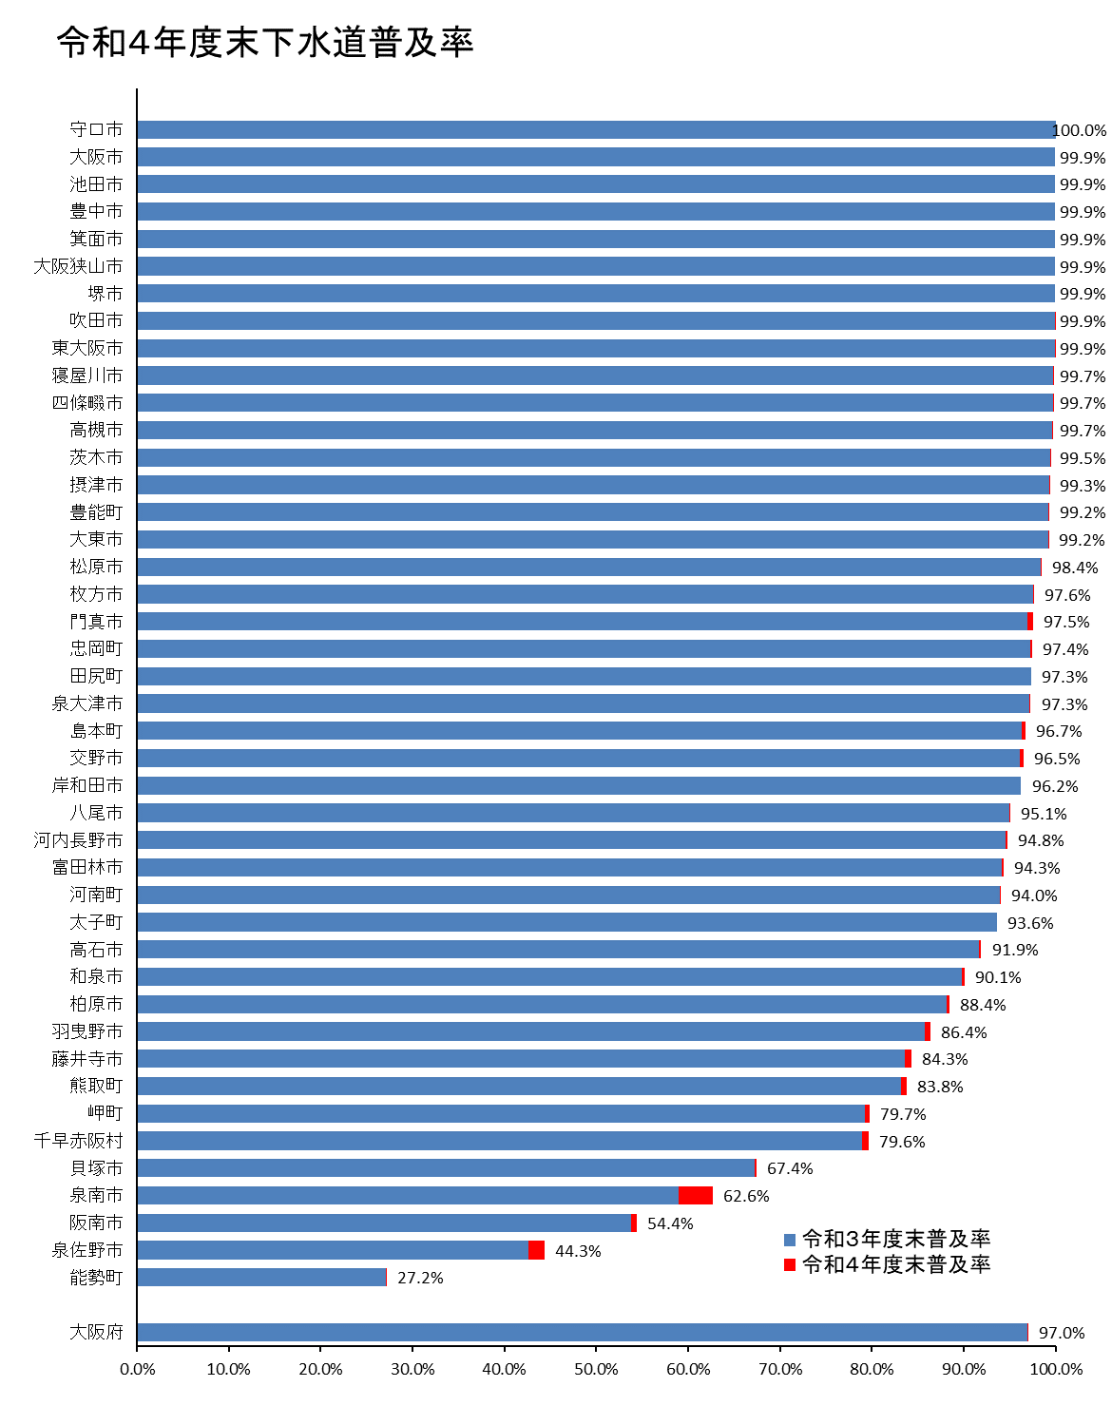
参考資料
1－5 流域下水道事業の効果
下水道処理人口普及率（令和４年度末）
都道府県別
市町村別

Slide 24
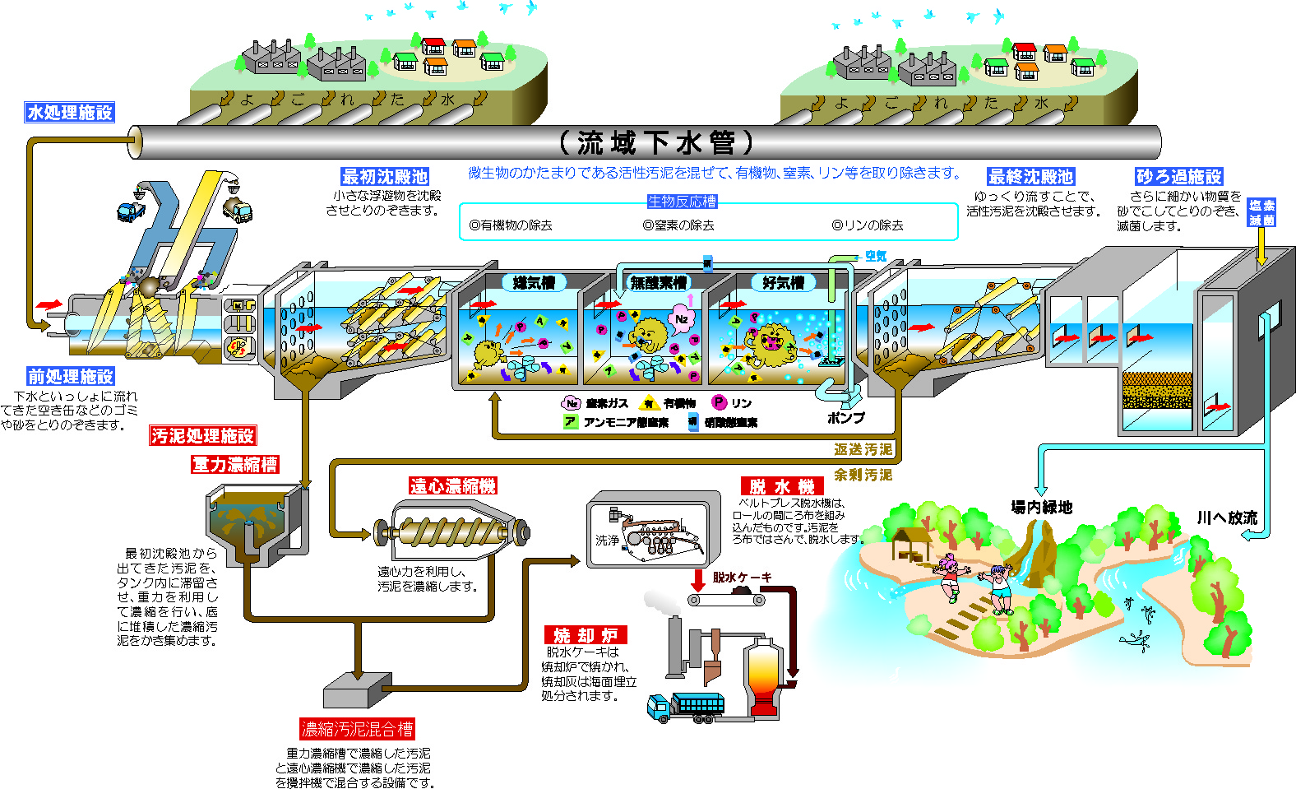
参考資料
1－6 検討対象施設
①流域下水道管渠 約569㎞（増補幹線含む）
②流域下水処理場（水みらいセンター） 14箇所

Slide 25
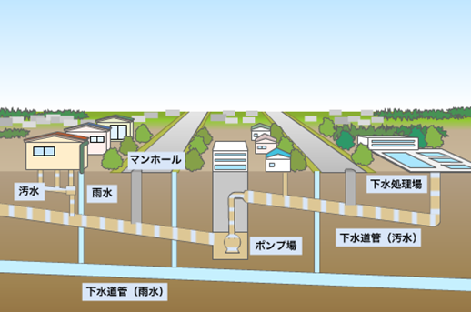
参考資料
1－7 検討対象施設
③ポンプ場 32箇所
雨水ポンプ場
雨水ポンプ場断面図
汚水ポンプ場
汚水ポンプ場断面図
出展：公益財団法人日本下水道協会HP

Slide 26
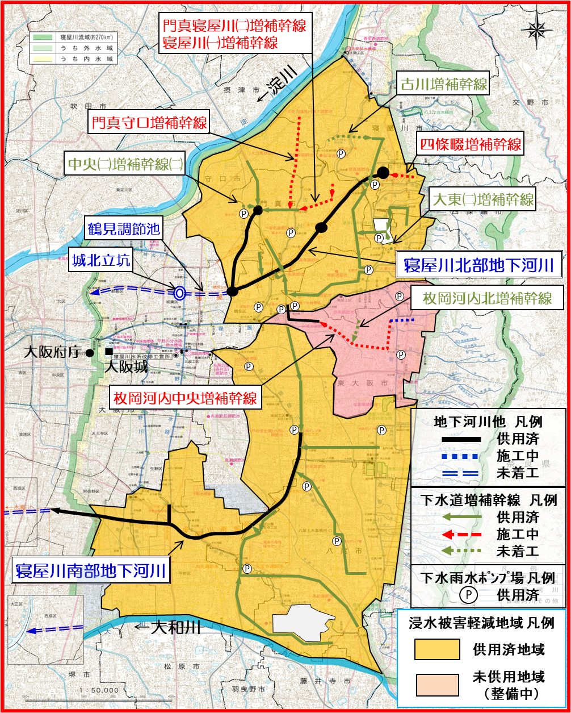
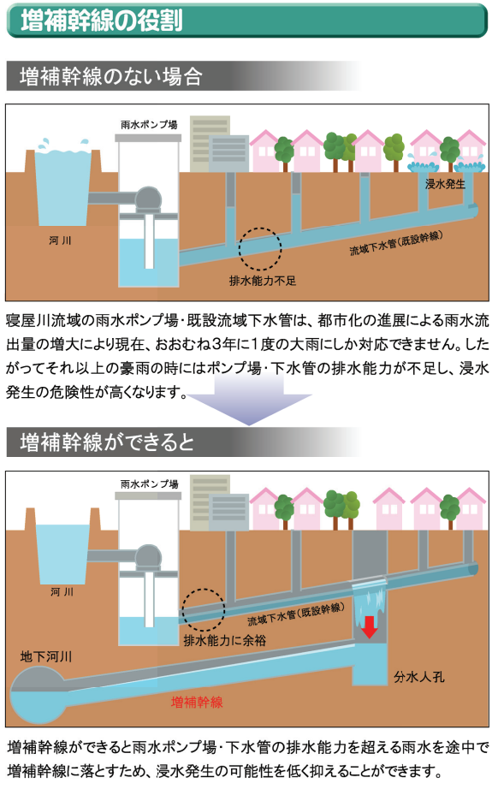
参考資料
1－8 検討対象施設
④増補幹線 約46㎞

Slide 27
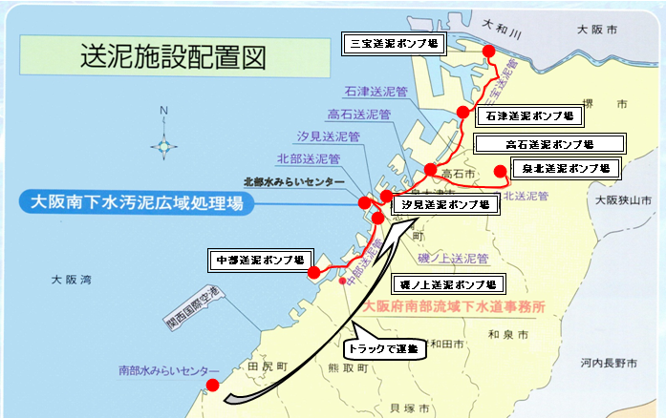
参考資料
1－9 検討対象施設
⑤送泥管
○流域下水汚泥処理事業
都道府県が事業主体となって、広域的な観点に立ち流域下水道と周辺の公共下水道から発生する下水汚泥を集約的に処理する事業
対象処理場 | 北部水みらいセンター、中部水みらいセンター、南部水みらいセンター 三宝下水処理場（堺市）、石津下水処理場（堺市）、泉北下水処理場（堺市） 高石処理場（泉北環境整備施設組合） 磯ノ上下水処理場（岸和田市）、牛滝浄化センター（岸和田市）
送泥施設 | 送泥ポンプ場 | 8箇所
 | 送泥管総延長 | 約37キロメートル
 | 送泥管径 | φ150からφ350ミリメートル

